Slide 1







Portfolio
Project
Phân tích hành vi
đặt vé xem phim
online 2019–2022
Từ tăng trưởng giao dịch đến giữ chân khách hàng và tối ưu thanh toán
THỰC HIỆN BỞI
Hoàng Quốc Khánh

Slide 2
Tóm tắt báo cáo
BỐI CẢNH
Dữ liệu đặt vé 2019–2022 cần phân tích để tăng giao dịch và cải thiện sản phẩm
INSIGHT
ĐIỂM NGHẼN THANH TOÁN
Tỷ lệ thất bại cao ở bước thanh toán doanh thu thực tế.
MOBILE LÀ KÊNH CHỦ LỰC
Ứng dụng di động chiếm ưu thế trong hành vi đặt vé
TỶ LỆ QUAY LẠI THẤP
Phụ thuộc vào ưu đãi ngắn hạn tỷ lệ khách hàng quay lại còn thấp
TĂNG TRƯỞNG NHỜ KHUYẾN MÃI
Khuyến mãi giúp tăng mạnh khách mời và tỷ lệ chuyển đổi trong ngắn hạn
CHIẾN LƯỢC
ƯU TIÊN MOBILE
TẬP TRUNG PHÂN KHÚC
TỐI ƯU THANH TOÁN
CHUYỂN ĐỔI KHUYẾN MÃI
THIẾT KẾ THEO THỜI ĐIỂM

Slide 3







KHUNG PHÂN TÍCH
KHÁCH HÀNG
THỜI ĐIỂM
KHUYẾN MÃI & QUAY LẠI
SẢN PHẨM & THANH TOÁN
Phân tích theo độ tuổi và giới tính
Xác định mùa cao điểm, cuối tuần và khung giờ đặt vé
Đánh giá hiệu quả khuyến mãi, tỷ lệ khách quay lại
Phân tích kênh mobile với website, phương thức thanh toán và tỷ lệ lỗi giao dịch.

Slide 4
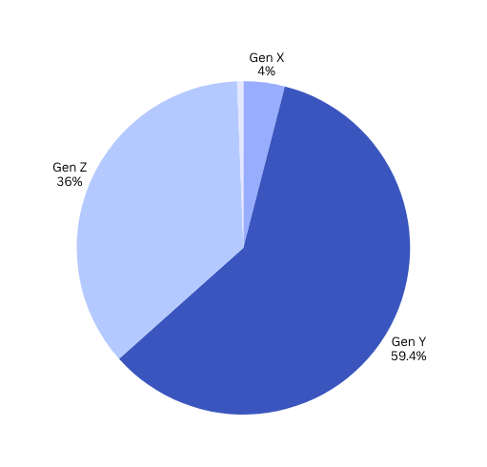
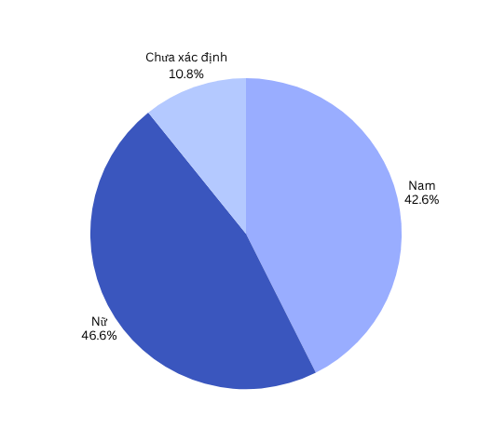


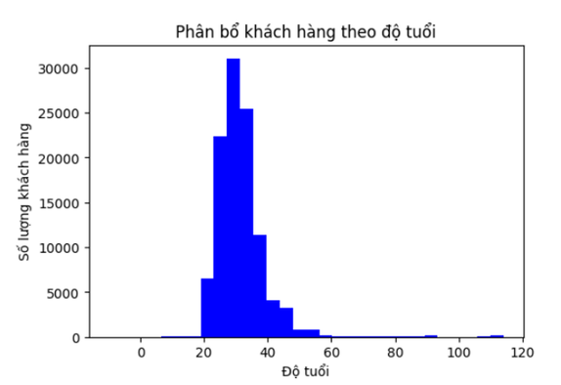
Khách Hàng
Gen Y và Gen Z là nhóm khách hàng chính
Hai nhóm này chiếm tỷ trọng lớn nhất, cho thấy tệp khách hàng đặt vé online tập trung ở nhóm trẻ và quen với nền tảng số.
Giới tính tương đối cân bằng
Tỷ lệ nam và nữ không chênh lệch quá lớn, nên chiến dịch không cần nghiêng mạnh về một giới tính cụ thể.
KẾT LUẬN
GEN Y VÀ GEN Z LÀ NHÓM KHÁCH HÀNG TRỌNG TÂM, CHO THẤY CƠ HỘI TĂNG TRƯỞNG NÊN TẬP TRUNG VÀO CÁC CHIẾN DỊCH ĐẶT VÉ NHANH, ƯU ĐÃI THEO PHIM HOT VÀ TRẢI NGHIỆM PHÙ HỢP VỚI HÀNH VI SỐ.
Phần lớn khách hàng nằm trong độ tuổi từ 20 - 40

Slide 5

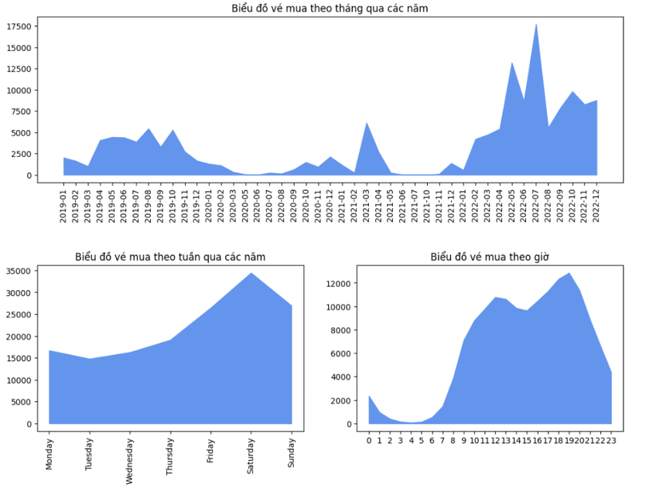
Thời Điểm
Thời điểm | Khuyến nghị
Cuối tuần / buổi tối | Tập trung combo, cross-sell bắp nước, không cần giảm sâu
Ngày thấp điểm / sau mùa cao điểm | Flash sale nhẹ, coupon lần mua tiếp theo để kéo khách quay lại
XU HƯỚNG THEO THÁNG
Lượng đặt vé tăng mạnh vào mùa hè (tháng 5-7)
PHÂN BỐ THEO GIỜ
Khung giờ 17h-21h chiếm tỷ lệ cao nhất do phù hợp với thời gian rảnh của khách hàng sau giờ làm việc và học tập. Buổi sáng và trưa có lượng đặt thấp.
PHÂN BỐ THEO NGÀY
Thứ 6,7, Chủ nhật chiếm hơn 50% tổng giao dịch tuần. Các ngày giữa tuần có lượng đặt thấp hơn đáng kể
Campaign nên được thiết kế theo chu kỳ nhu cầu xem phim tối ưu doanh thu vào cao điểm và kéo khách quay lại sau cao điểm

Slide 6


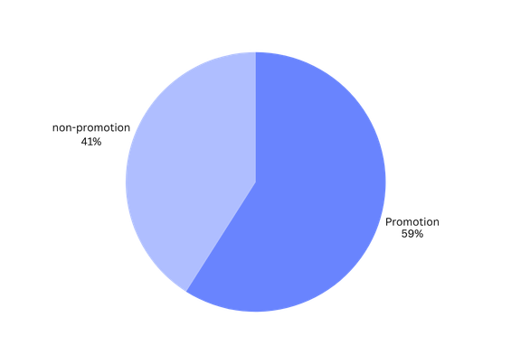
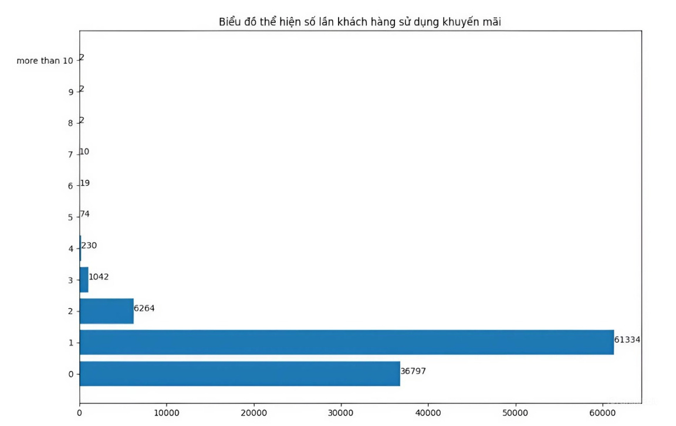
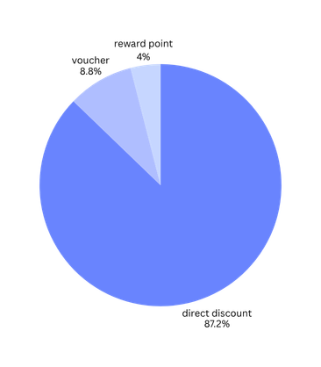
Khuyến mãi & Tỷ lệ quay lại
Sử dụng khuyến mãi
Promotion chiếm khoảng 59% giao dịch thành công cho thấy khuyến mãi là một động lực lớn thúc đẩy hành vi mua vé.
Loại khuyến mãi
Direct discount chiếm áp đảo khoảng 87%
Chiến lược promotion hiện tại đang tối ưu cho tăng trưởng giao dịch ngắn hạn hơn là giữ chân khách hàng dài hạn.
58%
Phần lớn khách hàng chỉ sử dụng promotion một lần và tỷ lệ quay lại vẫn thấp.
Promotion đang giúp tăng giao dịch hiệu quả, nhưng chưa tạo được hành vi quay lại đủ mạnh để hình thành tăng trưởng bền vững

Slide 7
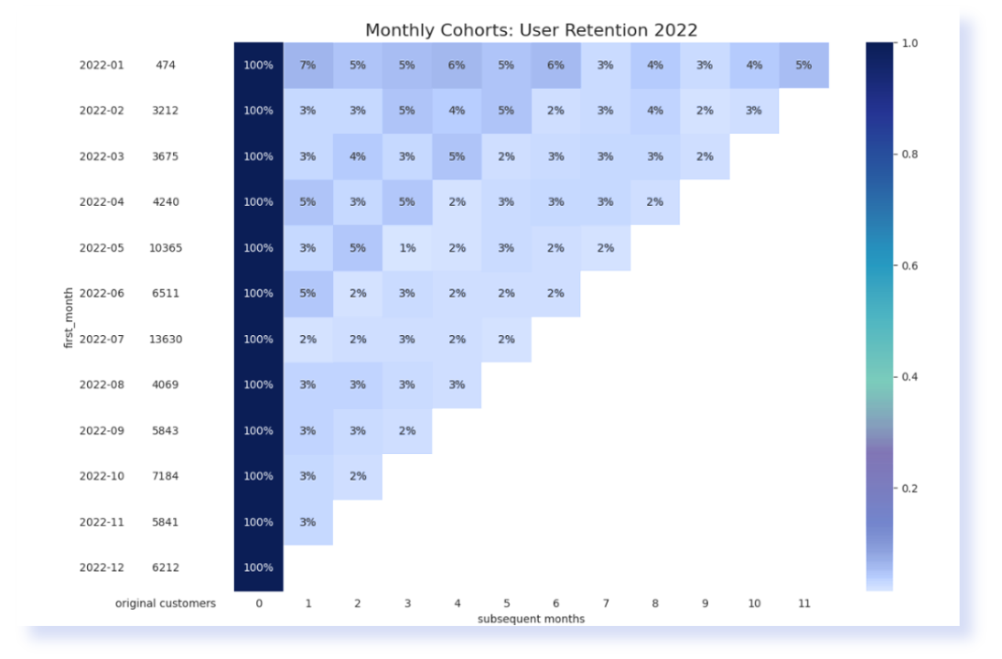
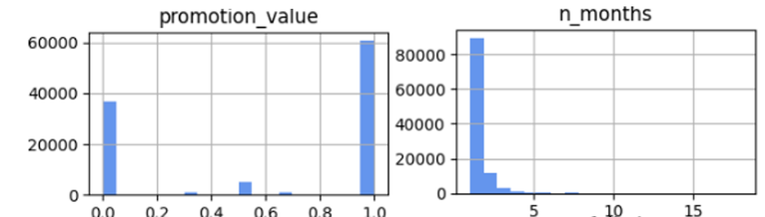
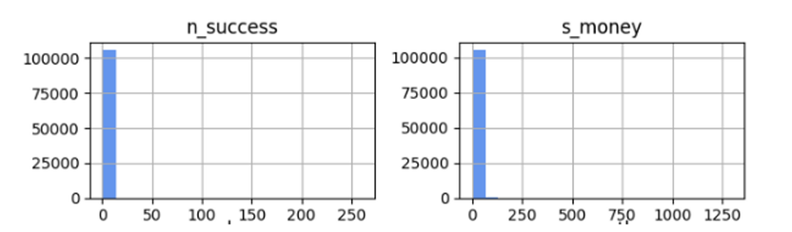
Khuyến mãi & Tỷ lệ quay lại
Phần lớn khách hàng:
Mua ít lần
Hoạt động trong thời gian ngắn
Giá trị chi tiêu thấp
Chỉ một nhóm nhỏ tạo ra giá trị cao và mua lặp lại nhiều lần
Đang làm tốt ở việc kéo khách mới trong mùa cao điểm, nhưng chưa chuyển hóa tốt thành khách hàng quay lại.
Dữ liệu cho thấy tăng trưởng hiện tại vẫn phụ thuộc nhiều vào mùa phim và khuyến mãi, trong khi tỷ lệ quay lại và vòng đời khách giá trị chưa đủ mạnh để tạo tăng trưởng bền vững

Slide 8
Phân nhóm Khách hàng & Chiến lược Giữ chân
Nhóm khách hàng | Dấu hiệu nhận diện | Hướng xử lý | Vấn đề chính
Khách mua một lần | Chỉ có 1 giao dịch thành công | Tặng coupon cho lần mua thứ hai trong vòng 7–14 ngày | Có thể chưa hình thành thói quen dùng app, hoặc trải nghiệm chưa tốt
Khách nhạy với khuyến mãi | Phần lớn giao dịch có dùng promotion | Chuyển từ giảm giá trực tiếp sang tích điểm, voucher cá nhân hóa | Dễ mua khi có giảm giá, nhưng khó mua full-price
Khách hàng giá trị cao | Mua nhiều lần, tổng chi tiêu cao | Membership, ưu đãi đặc quyền, đặt vé sớm phim hot | Cần giữ chân để không rời bỏ
Khách lâu chưa quay lại | Từng mua nhưng nhiều tháng không hoạt động | Chiến dịch kéo lại bằng phim mới, voucher quay lại, thông báo cá nhân hóa | Có nguy cơ rời bỏ nền tảng

Slide 9


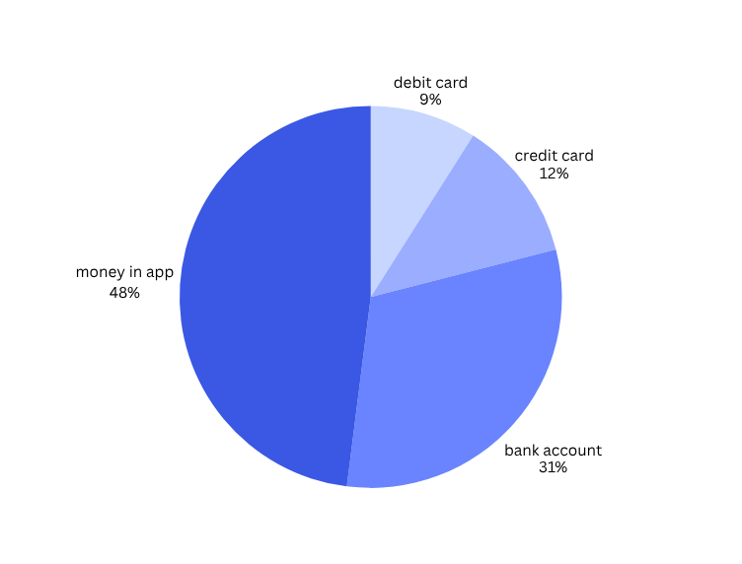
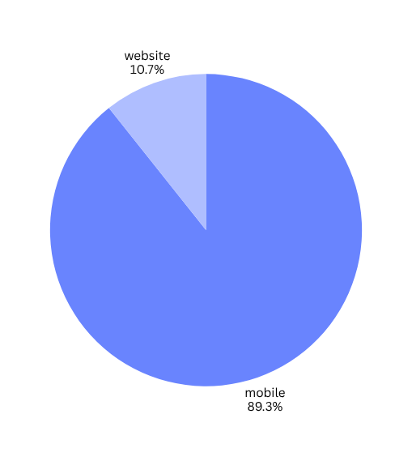
Hành vi Thanh toán & Tỷ lệ Thành công
PHƯƠNG THỨC THANH TOÁN
TỶ LỆ MOBILE VS WEBSITE
Phần lớn giao dịch phụ thuộc vào các luồng thanh toán gắn với app và ngân hàng
Mobile là kênh trung tâm trong hành vi đặt vé online
Nên tối ưu trải nghiệm và độ ổn định thanh toán của money in app và bank account trên mobile sẽ có tác động trực tiếp đến tỷ lệ đặt vé thành công và doanh thu

Slide 10
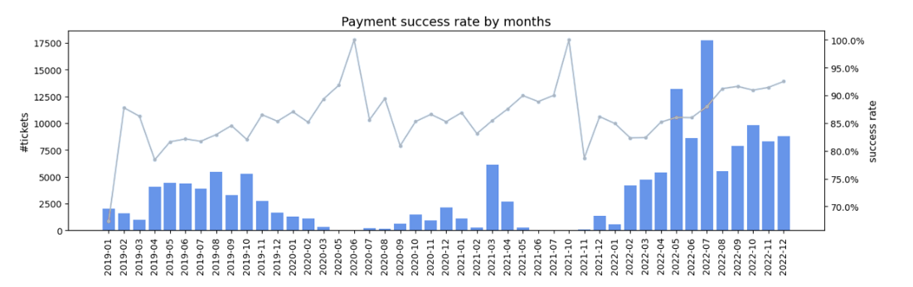

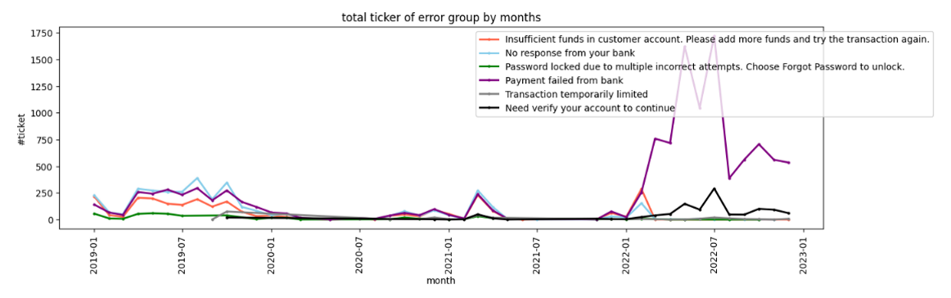


Hành vi Thanh toán & Tỷ lệ Thành công
Tỷ lệ thành công trung bình duy trì ở mức cao (80–90%). Năm 2022 khi giao dịch tăng cao, chỉ một mức giảm nhỏ trong tỷ lệ thanh toán thành công cũng có thể tạo ra số lượng giao dịch thất bại đáng kể
TỶ LỆ THANH TOÁN
THÀNH CÔNG
Các lỗi ngân hàng này tăng đột biến đặc biệt trong năm 2022 trùng với giai đoạn giao dịch tăng cao
PHÂN LOẠI LỖI
THANH TOÁN
Điểm nghẽn lớn nhất không nằm ở hệ sinh thái bên ngoài (ngân hàng, payment gateway)

Slide 11
Kiến nghị cải tiến thanh toán
Vấn đề phát hiện | Kiến nghị
Mobile chiếm 89.3% giao dịch | Ưu tiên tối ưu UX/UI, tốc độ tải và thao tác đặt vé trên app
Money in app + bank account chiếm khoảng 80% | Tối ưu riêng hai luồng thanh toán này trước credit/debit card
Payment success rate biến động theo tháng | Xây dashboard theo dõi success rate theo tháng, campaign, phim hot và payment method
External/bank error cao | Làm việc với ngân hàng/payment gateway để kiểm soát timeout, response code và tỷ lệ lỗi
Payment failed from bank nổi bật | Thiết kế retry flow: thanh toán lại, đổi phương thức, giữ vé tạm thời
No response from your bank xuất hiện nhiều | Hiển thị thông báo rõ ràng và gợi ý khách đổi sang phương thức khác
Customer error vẫn tồn tại | Cảnh báo thiếu số dư, hướng dẫn xác thực tài khoản, thông báo lỗi dễ hiểu
Giao dịch tăng mạnh trong năm 2022 | Chuẩn bị năng lực hệ thống/payment monitoring trước mùa phim bom tấn hoặc campaign lớn

Slide 12
LỘ TRÌNH TRIỂN KHAI THEO GIAI ĐOẠN ƯU TIÊN
1
2
3
Tối ưu mobile + làm việc với ngân hàng, Tạo coupon cho lần mua
thứ hai
Khuyến mãi theo vòng đời khách hàng, lên chiến dịch cuối tuần và ngày thấp điểm
Phân nhóm khách hàng theo hành vi mua, promotion và giá trị chi tiêu
Giảm thất bại thanh toán,tăng khách mua lại
Giảm phụ thuộc giảm giá, tối ưu hiệu quả
chiến dịch
Cá nhân hóa ưu đãi

Slide 13

KẾ HOẠCH ĐO LƯỜNG KPI
1
2
3
Tăng số giao dịch thành công
Tăng tỷ lệ khách quay lại
Giảm phụ thuộc vào khuyến mãi
Vé đặt thành công
Tỷ lệ chuyển đổi
Doanh thu
Mua lại lần nữa
Tỷ lệ giữ chân sau 30 ngày
Mua lại không dùng khuyến mãi
Hiệu quả khuyến mãi
4
5
6
Cải thiện thanh toán
Tối ưu mobile
Nâng cao giá trị khách hàng
Tỷ lệ thanh toán thành công
Tỷ lệ lỗi thanh toán
Tỷ lệ chuyển đổi trên mobile
Tỷ lệ hoàn tất thanh toán trên app
Tần suất mua
Tổng chi tiêu
Giá trị vòng đời khách hàng

